Slide 1
2024年4月

Slide 2
2024年4月

Slide 3
2024年4月

Slide 4
2024年4月

Slide 5
2024年4月

Slide 6
2024年4月

Slide 7
2024年4月

Slide 8
2024年4月

Slide 9
2024年4月

Slide 10
2024年4月

Slide 11
2024年4月

Slide 12
2024年4月

Slide 13
2024年4月

Slide 14
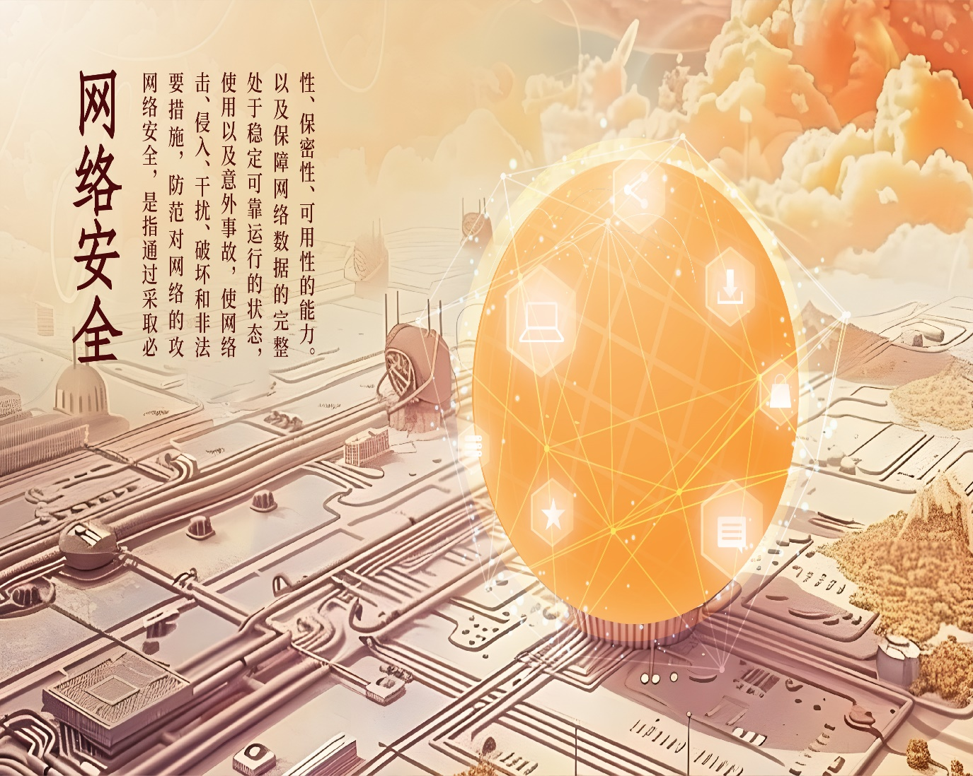
2024年4月

Slide 15
2024年4月

Slide 16
2024年4月

Slide 17
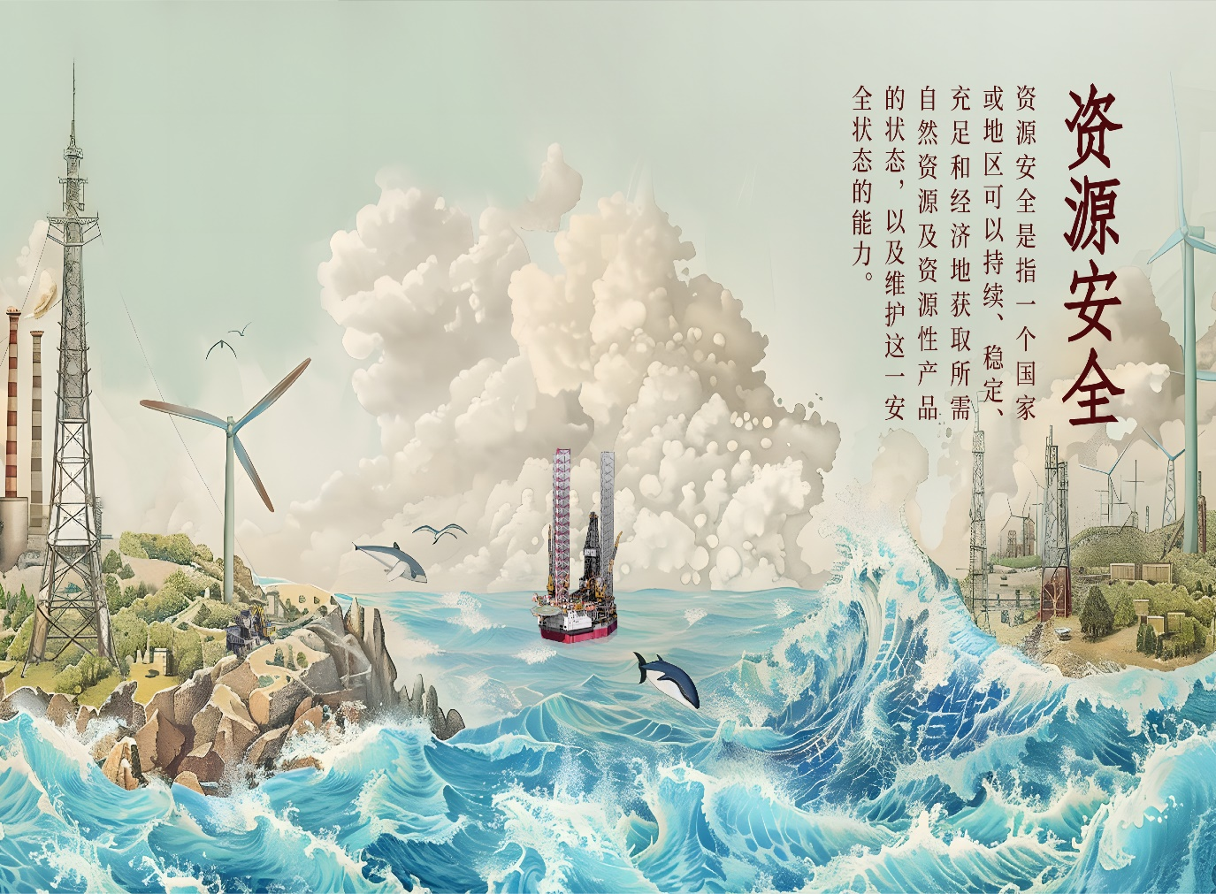
2024年4月

Slide 18
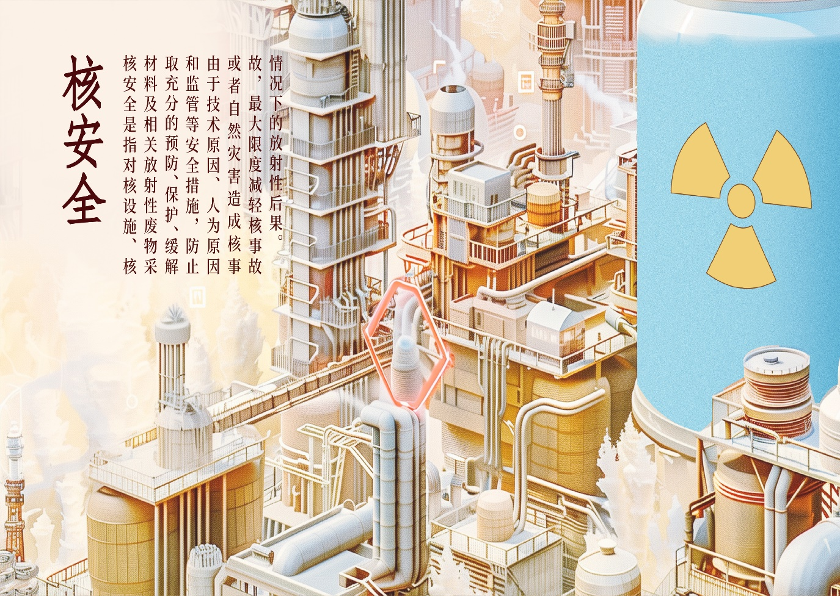
2024年4月

Slide 19
2024年4月

Slide 20
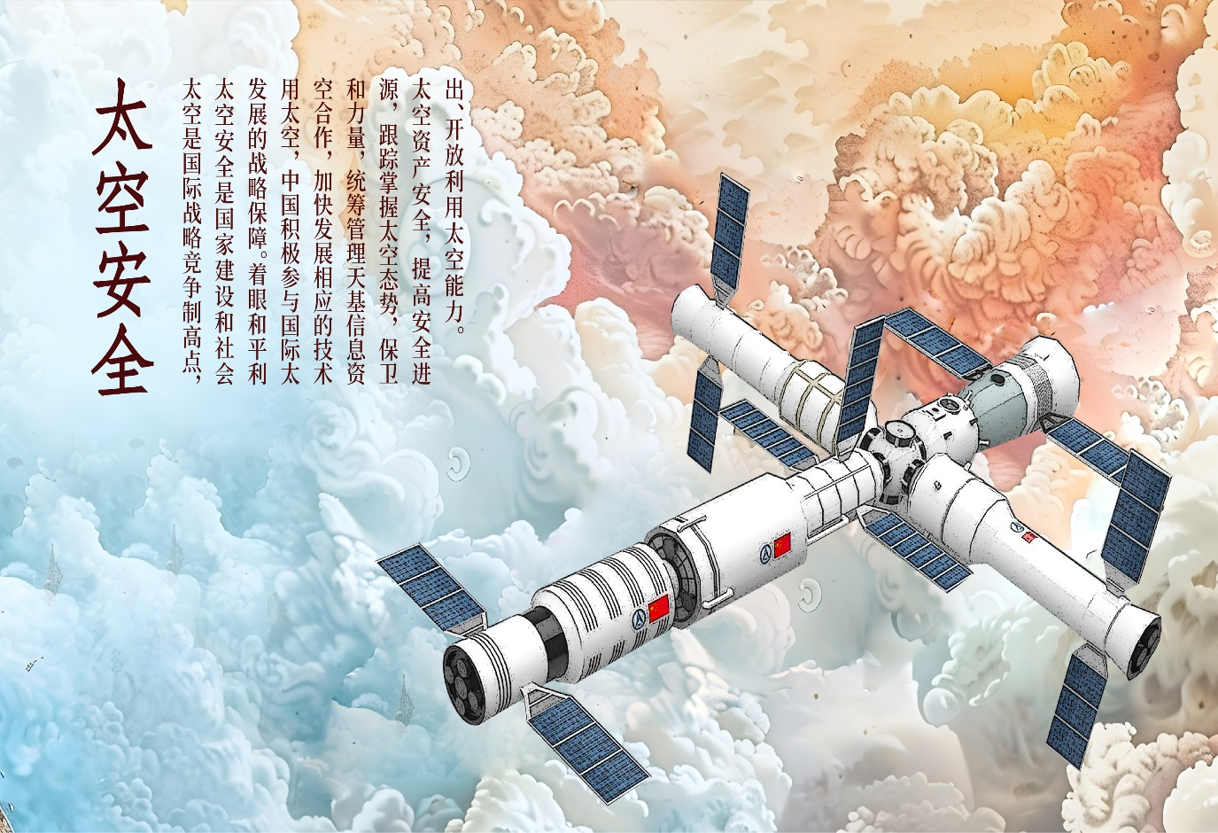
2024年4月

Slide 21
2024年4月

Slide 22
2024年4月

Slide 23
2024年4月

Slide 24
2024年4月

Slide 25
2024年4月

